Slide 1
Организация физкультурно-спортивной работы обучающихся с ограниченными возможностями здоровья
(внеурочная деятельность)
в Государственном бюджетном общеобразовательном учреждении
«Донецкая специальная школа-интернат №19»
Донецкой Народной Республики

Slide 2
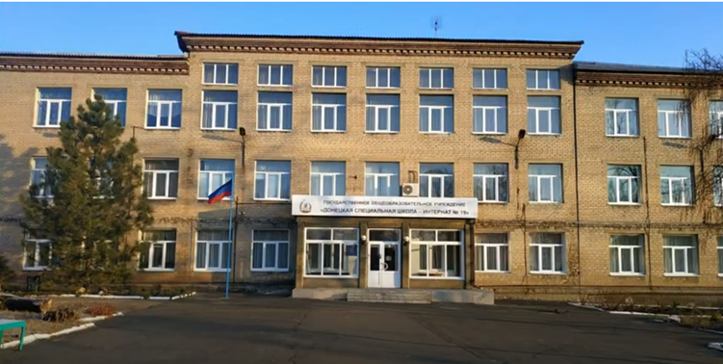
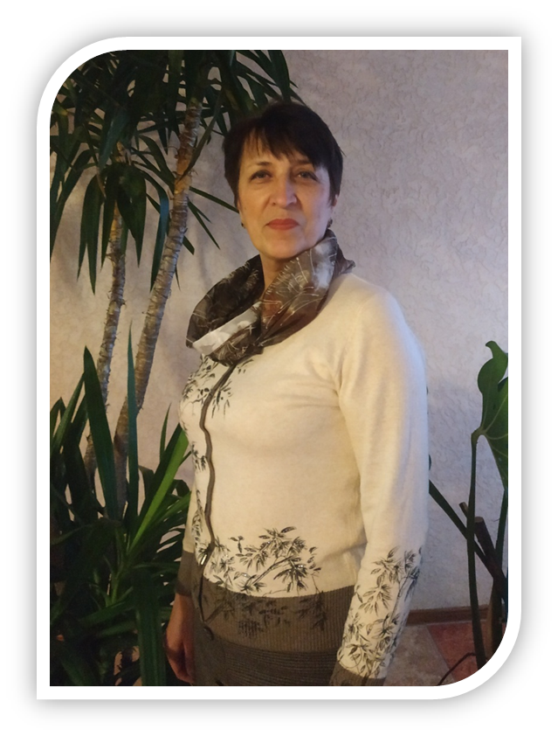
ки
Загоровская Светлана Анатольевна
учитель адаптивной физической культуры, специалист высшей категории, Государственного бюджетного общеобразовательного учреждения
«Донецкая специальная школа-интернат №19»
Донецкой Народной Республики

Slide 3
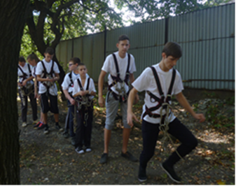
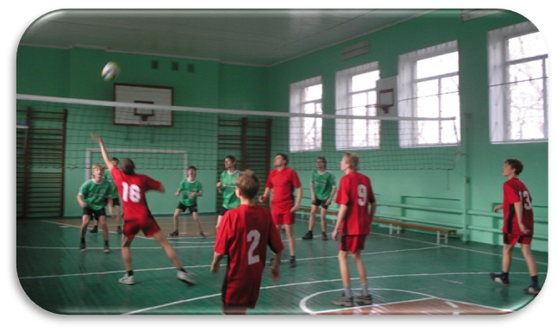
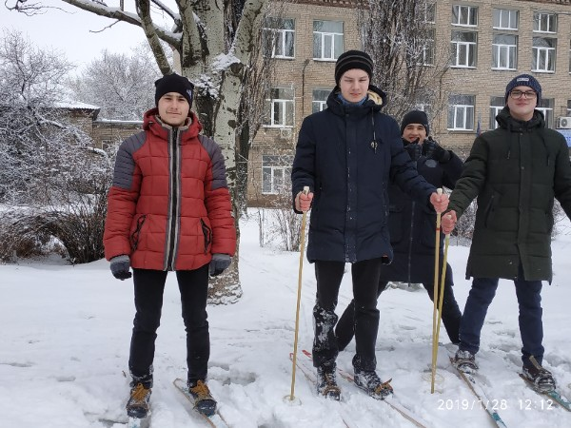
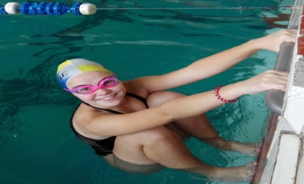
ВНЕУРОЧНАЯ ДЕЯТЕЛЬНОСТЬ
Общее развитие обучающихся, коррекция и компенсация психофизических недостатков детей с нарушением
слуха и зрения

Slide 4
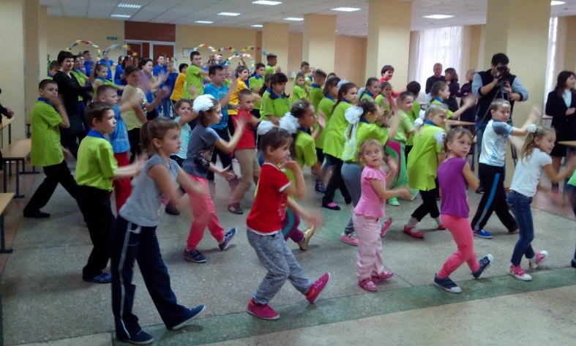
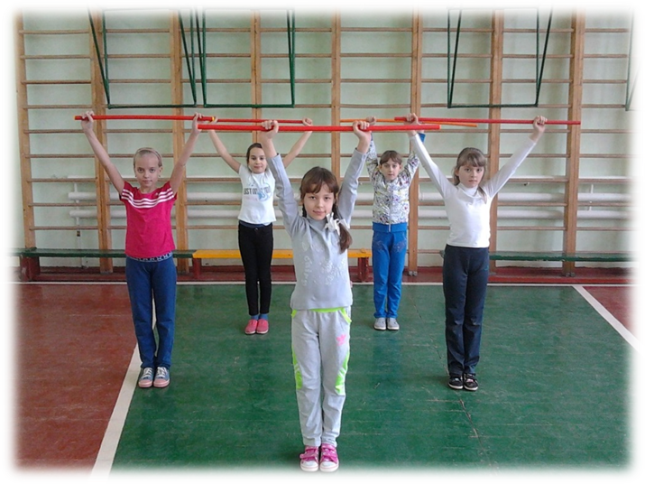
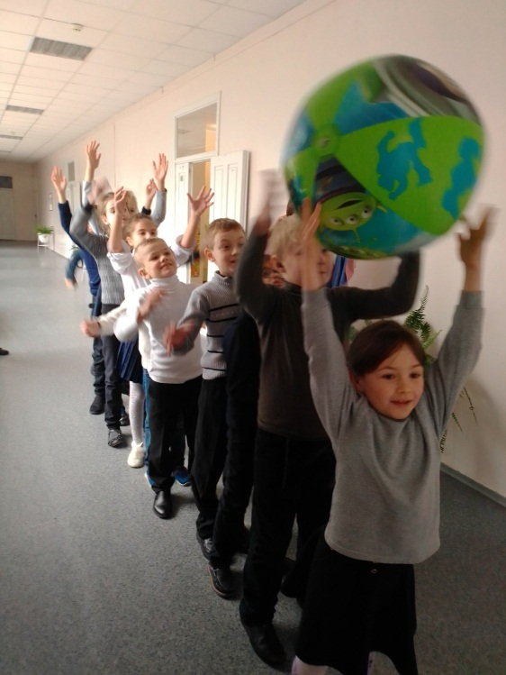
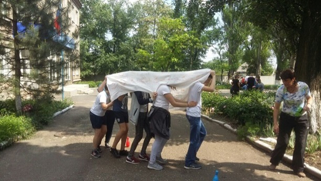
Флешмобы
Утренняя зарядка
ЛФК
Динамические перемены
Подвижные игры на свежем воздухе

Slide 5
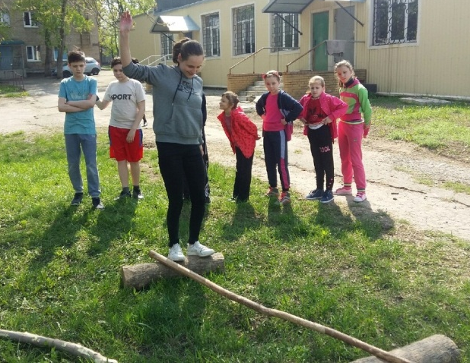
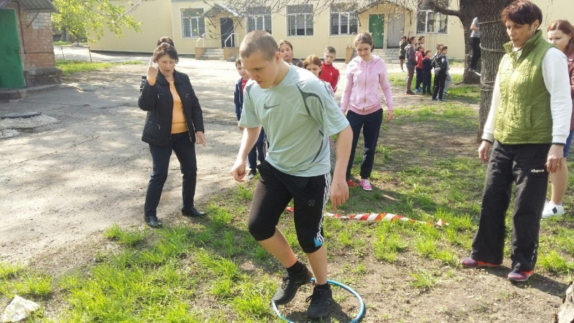
СПОРТИВНЫЕ ОБЩЕШКОЛЬНЫЕ
МЕРОПРИЯТИЯ И ПРАЗДНИКИ
«День здоровья»
«Весёлые старты»
«Неделя спорта»
«День защиты детей»
«Мы всё можем»

Slide 6
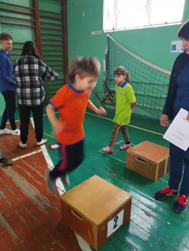
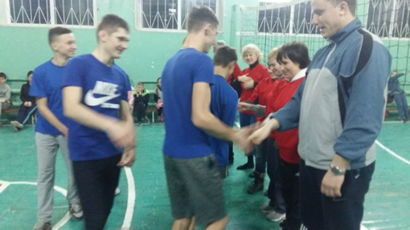
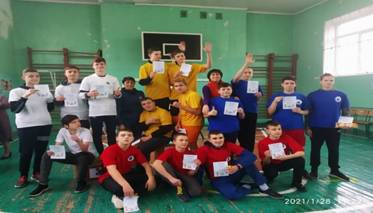
Спортивный праздник «Путешествие в страну Здоровья»
СПОРТИВНЫЕ ОБЩЕШКОЛЬНЫЕ МЕРОПРИЯТИЯ
Спортивный праздник
«Мой учитель, воспитатель и я - дружная семья!»
«Учись быть здоровым телом и душой» для 9-11 классов
Спортивный праздник «Мы вместе - в этом наша сила!!!»
«Путешествие во
вселенной»
для 4-8 классов

Slide 7
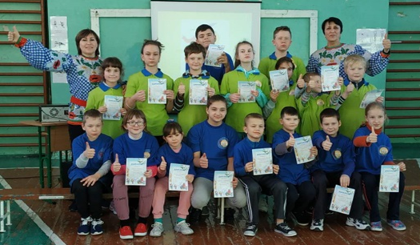
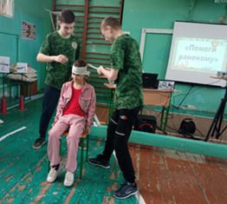
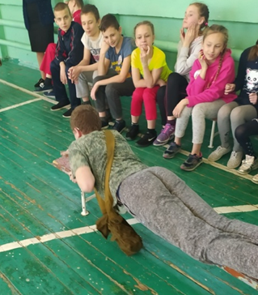
Спортивно-тематическое мероприятие по ПДД «Поехали»
СПОРТИВНЫЕ ОБЩЕШКОЛЬНЫЕ МЕРОПРИЯТИЯ
Спортивный праздник «Армейские будни» для 9-11 классов
Спортивный праздник
«Русские забавы»
Общешкольное спортивное мероприятие «Советские спортсмены – герои войны»
Общешкольное мероприятие, посвященное дню Победы в Великой Отечественной войне

Slide 8
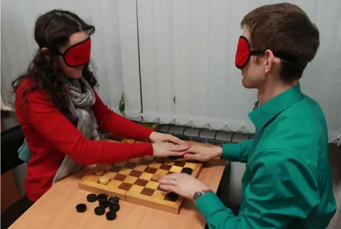
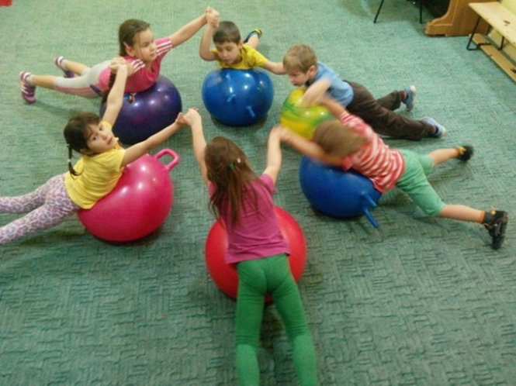
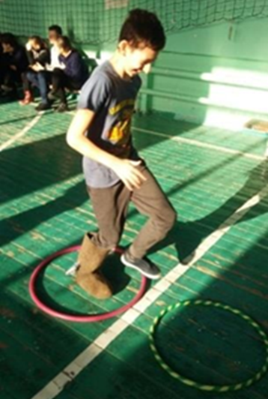
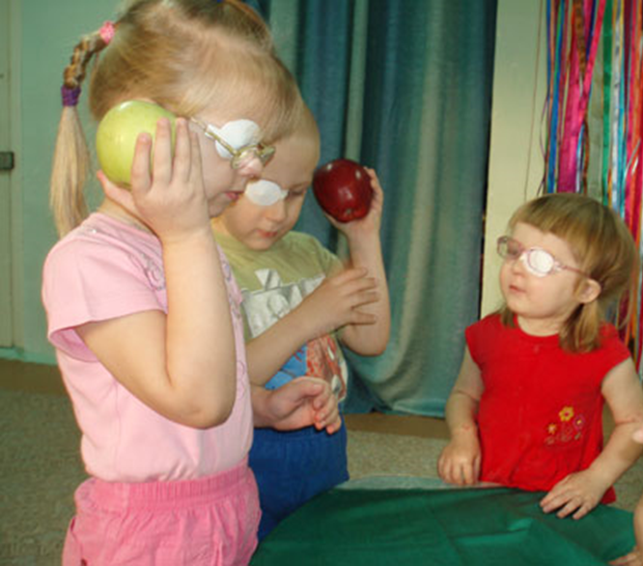
СРЕДСТВА ПРОВЕДЕНИЯ СПОРТИВНЫХ ОБЩЕШКОЛЬНЫХ МЕРОПРИЯТИЙ
Спортивные предметы: яркие мячи, озвученные мячи, кегли, обручи).
Дидактический материал: эмблемы, картинки, рисунки.
Интерактивные технологии: мультимедийные презентации, видео, слайды-загадки, озвученная
атрибутика игр.

Slide 9
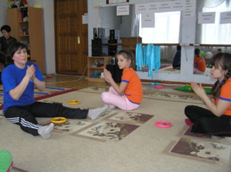
СИСТЕМА ДОПОЛНИТЕЛЬНОГО ОБРАЗОВАНИЯ
Школьные спортивные кружки и спортивные секции
Сотрудничество с Донецким республиканским центром адаптивной физической культуры и спорта
Сотрудничество с Донецкой детско-юношеской спортивной школой для детей социально незащищенных категорий
Самореализацие детей и подростков с отклонениями в состоянии здоровья в социально-приемлемом и одобряемом виде деятельности, повышение их реабилитационного потенциала и уровня качества жизни
ЛФК

Slide 10
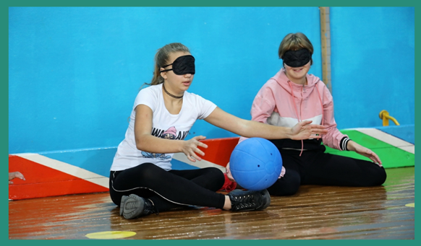
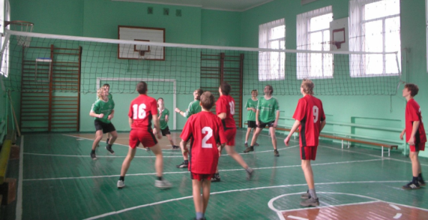
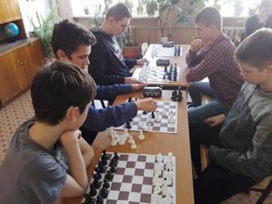
СПОРТИВНЫЕ СЕКЦИИ И КРУЖКИ
«Волейбол»
«Голбол»
«Настольный теннис»
Шашки-шахматы «Белое и чёрное»

Slide 11
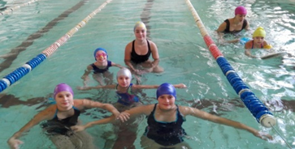
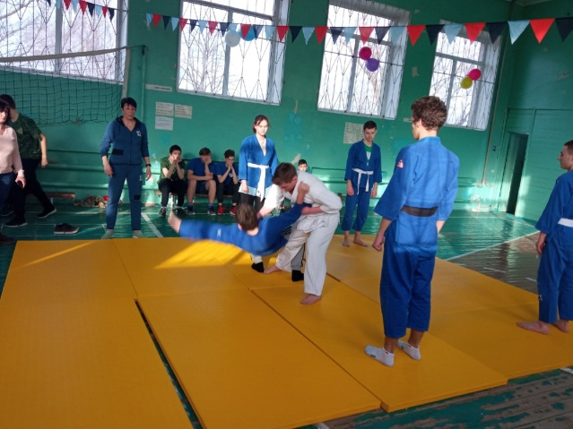
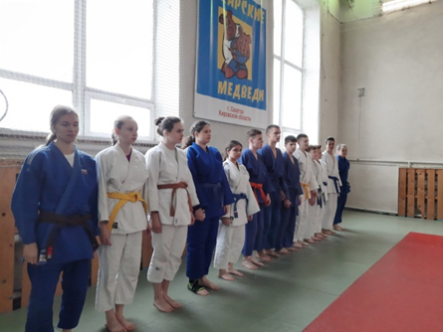
СПОРТИВНЫЕ СЕКЦИИ ПЛАВАНИЯ «ДЕЛЬФИНЫ» И «ДЗЮДО»

Slide 12
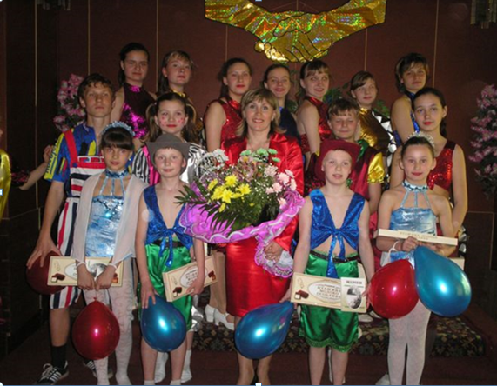
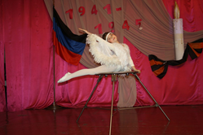
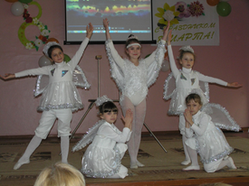
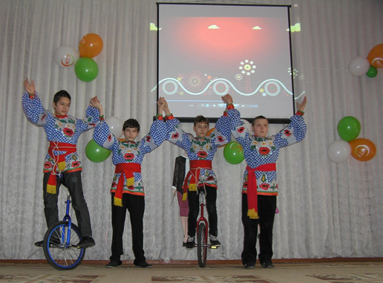
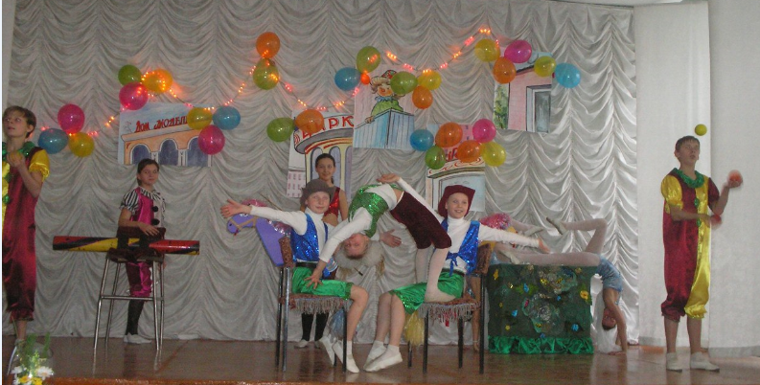
ЦИРКОВАЯ СТУДИЯ «АРЛЕКИН»

Slide 13
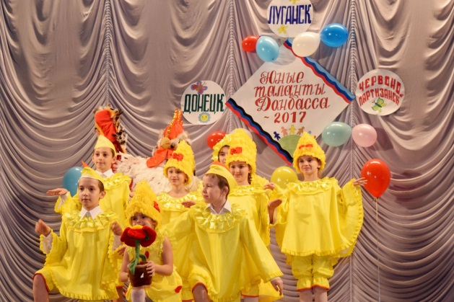
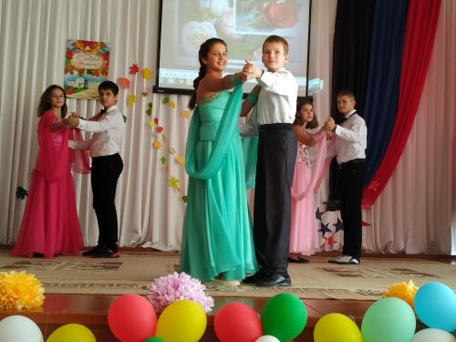
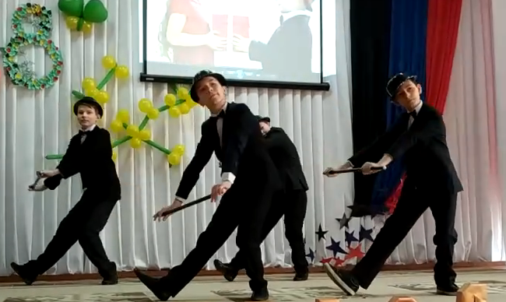
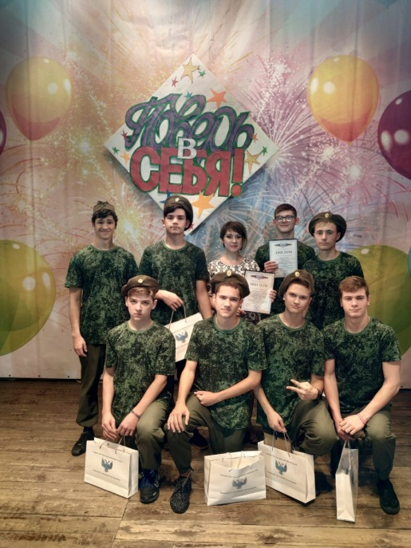
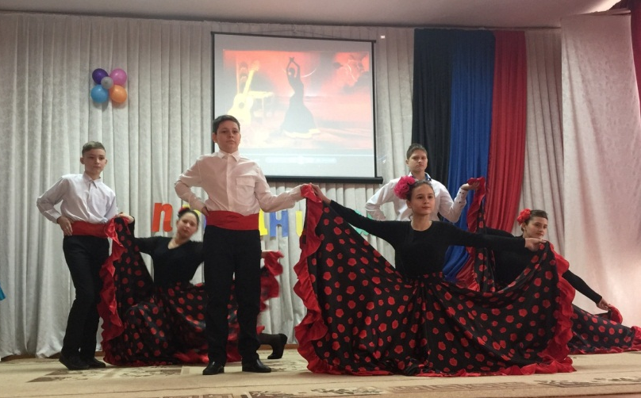
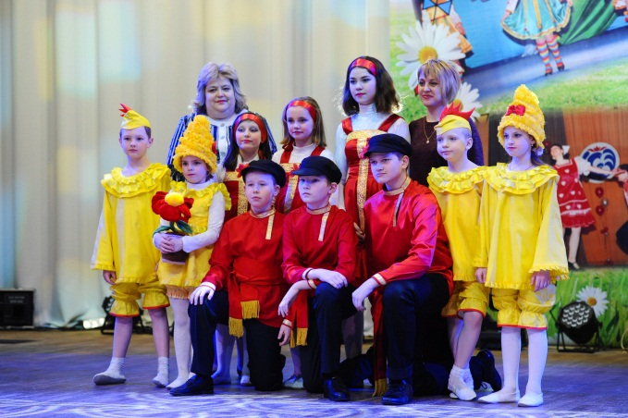
ТАНЦЕВАЛЬНЫЙ КРУЖОК
«РАДОСТЬ»

Slide 14
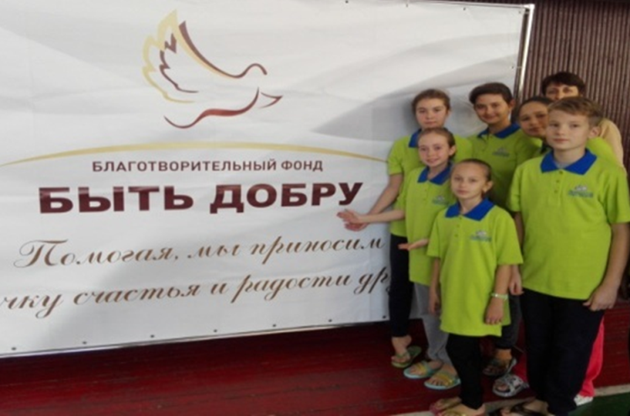
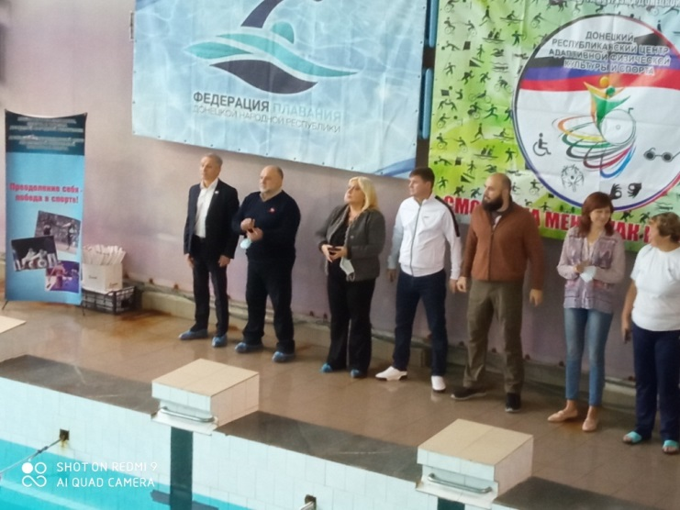
СОРЕВНОВАТЕЛЬНАЯ ДЕЯТЕЛЬНОСТЬ
Внутришкольные соревнования по футболу, волейболу, лёгкой атлетике, настольному теннису, шашкам и шахматам.
Городские, региональные и всероссийские соревнования и конкурсы.
Взаимодействие с федерациями по видам спорта: плавание, дзюдо, легкая атлетика, волейбол, настольный теннис;
благотворительным фондом «Быть добру», ГБУ «Республиканский центр адаптивной физической культуры и спорта».

Slide 15
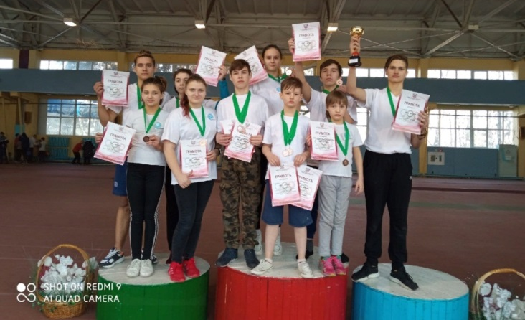
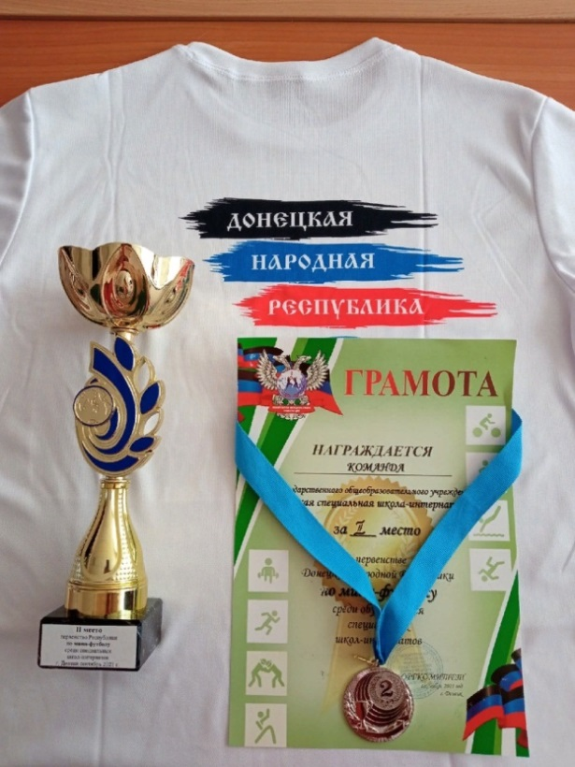
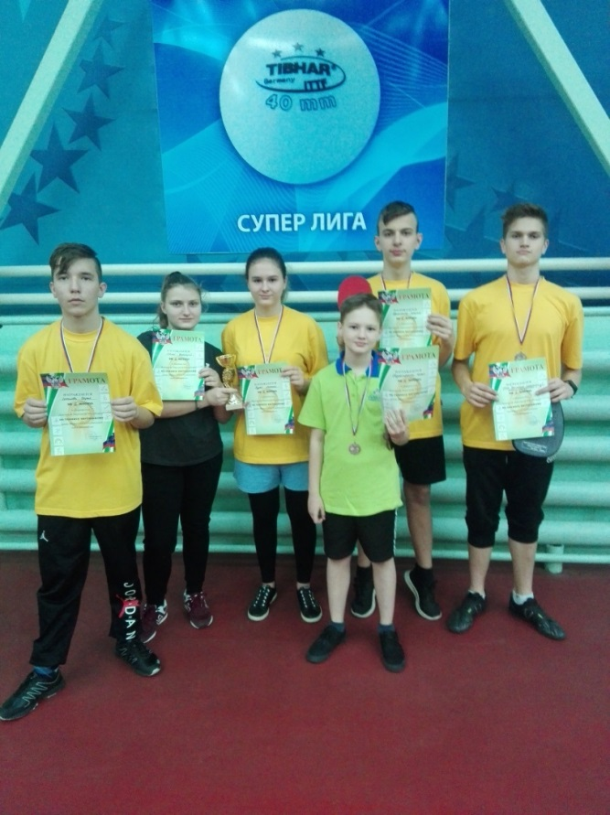
Достижения обучающихся
Открытый чемпионат Донецкой Народной Республики по легкой атлетике и волейболу
Открытый чемпионат Донецкой Народной Республики по мини-футболу
Открытый чемпионат Донецкой Народной Республики по настольному теннису

Slide 16
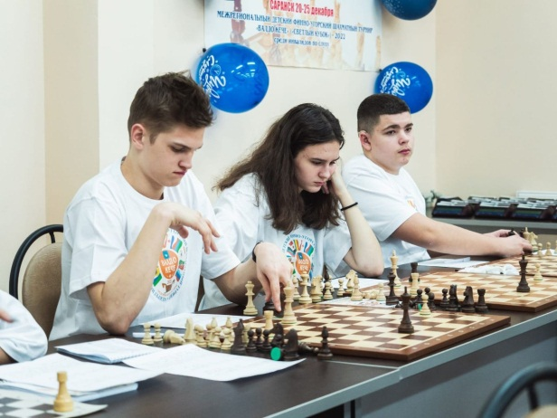
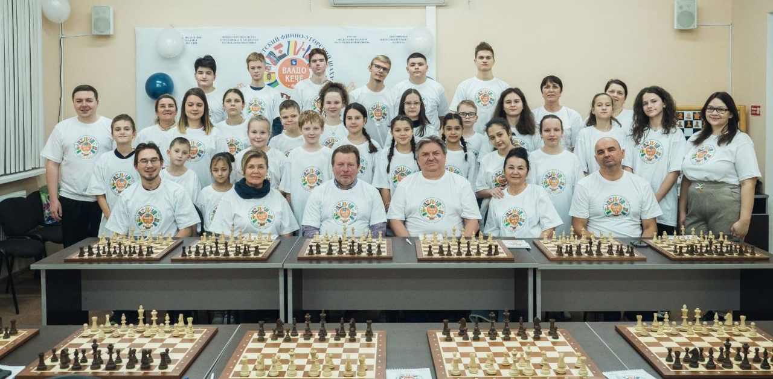
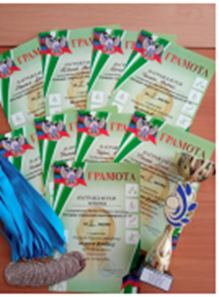
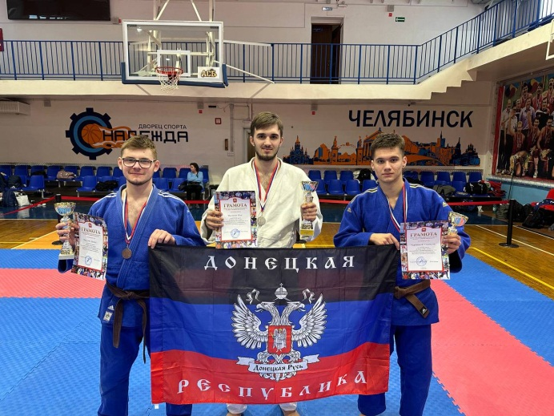
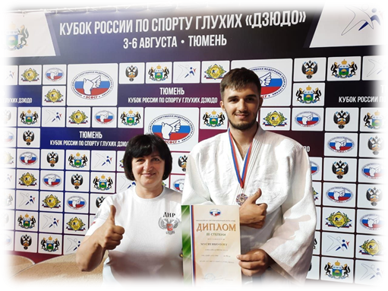
XI Межрегиональный детский финно-угорский шахматный турнир «Валдо Кече-2022» («Светлый кубок») в г. Саранске
Первенство России по дзюдо

Slide 17
Спасибо за внимание

